Slide 1
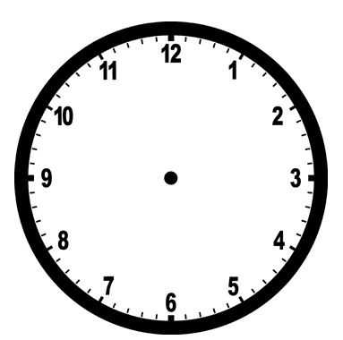
A quelle heure est-ce que tu te réveilles?
Je me réveille à…
9 heures
5
heures
français:
9
Heure ± minutes
9
heures
10
minutes
¼
heures et quart
minutes
minutes
heures
Minutes
minutes
Minutes ± heure
anglais:
minutes
Minutes
9
heures
20
9
heures
25
½
et demie

Slide 2
¿A quelle heure est-ce que tu joues au foot?
Je joue au foot à…
3 heures
heures moins
3
5
français:
Heures ± minutes
3
10
heures moins
¼ 3 heures
moins le quart
Minutes
Minutes
Minutes
Minutes
heures
Minutes
Minutes ± heures
Minutes
anglais:
3
20
heures moins
3
heures moins
25

